Slide 1
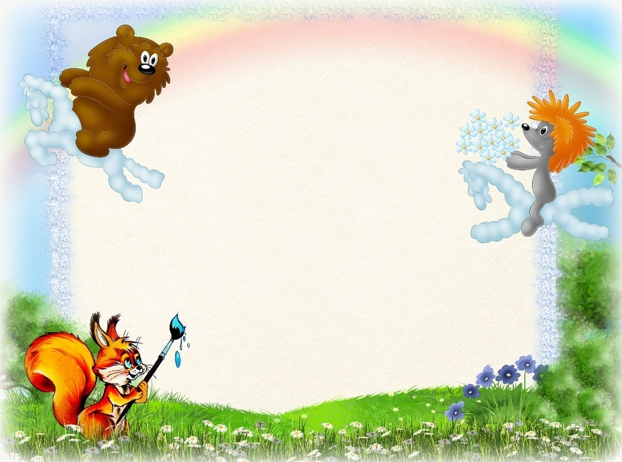
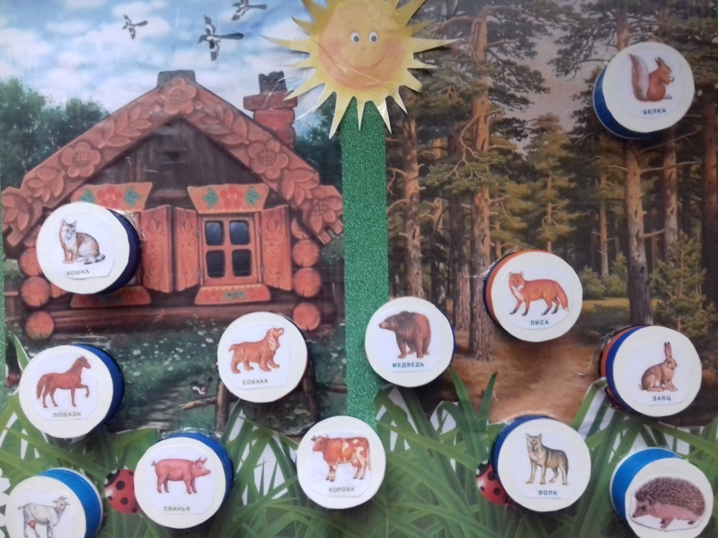
Дидактическая игра
«Дикие и домашние животные»
Подготовила
Воспитатель
МБДОУ «Листвянский детский сад»
Хрестюхина Светлана Алексеевна

Slide 2
Цель: Формирование умений детей соотносить изображение животных с их местом обитания.

Slide 3
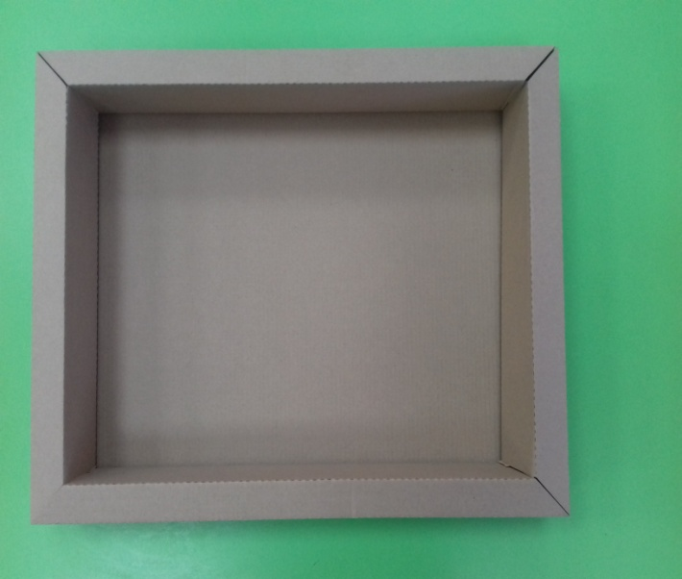
Для изготовления игры понадобиться:
1. Коробка от «Лего»

Slide 4
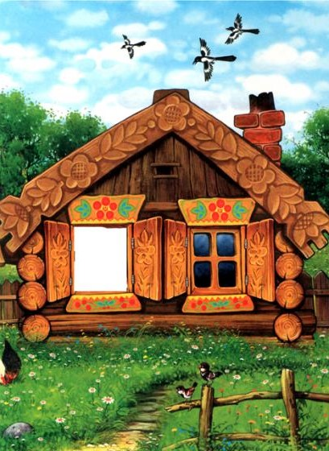
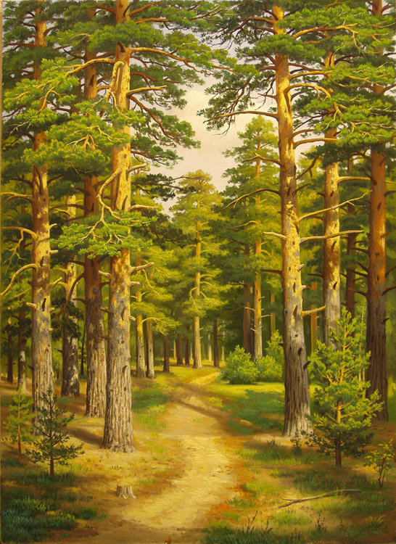
2. Два игровых поля

Slide 5
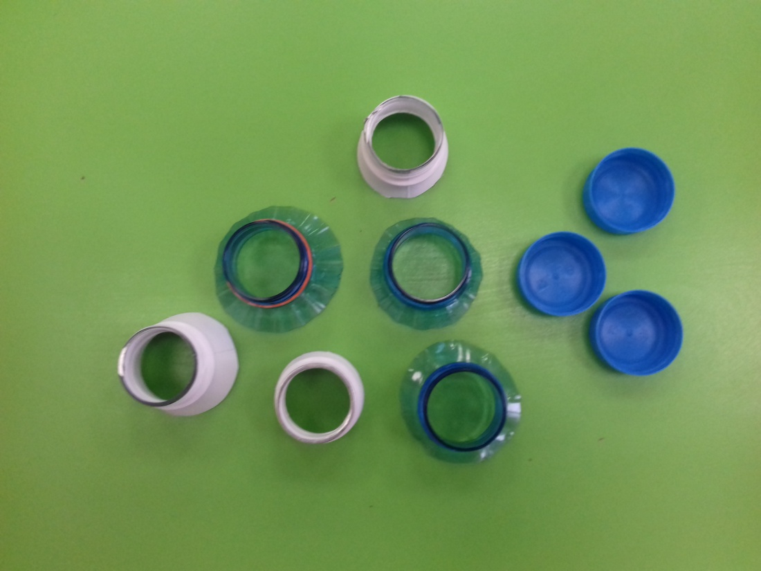
3. Горлышки и крышки от пластиковых бутылок

Slide 6
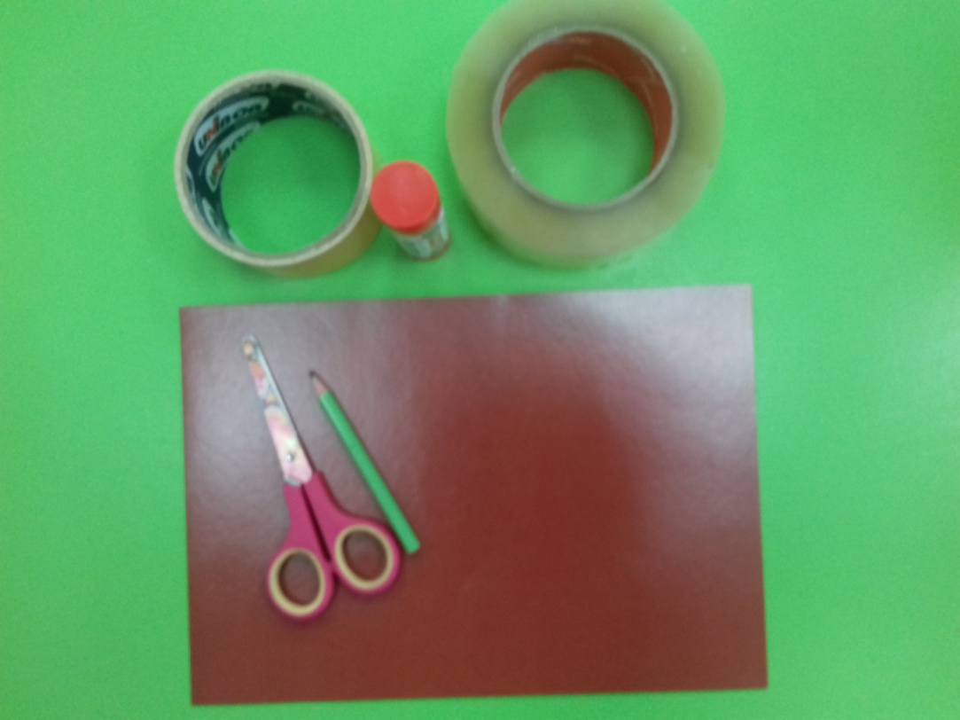
4. Клей , ножницы, картон, скотч.

Slide 7
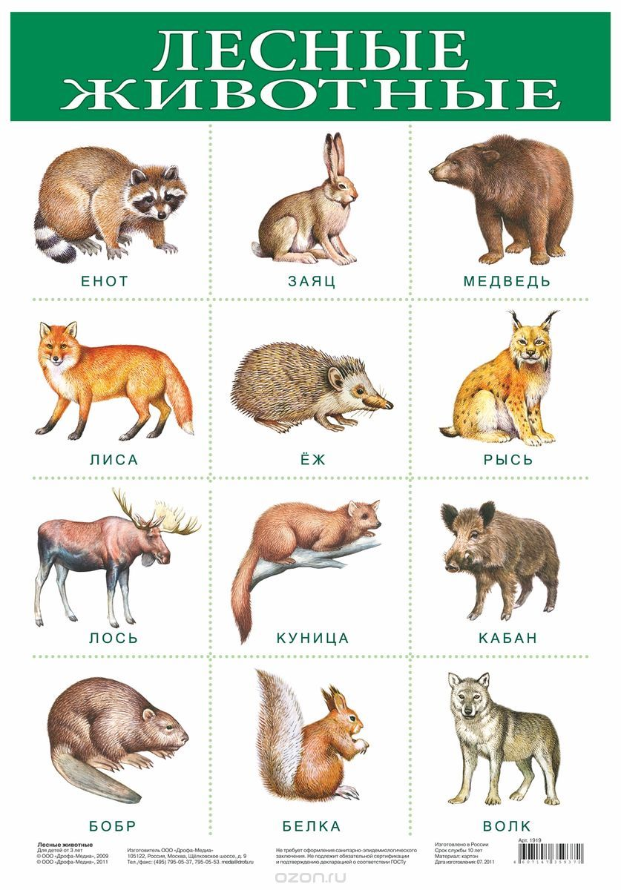
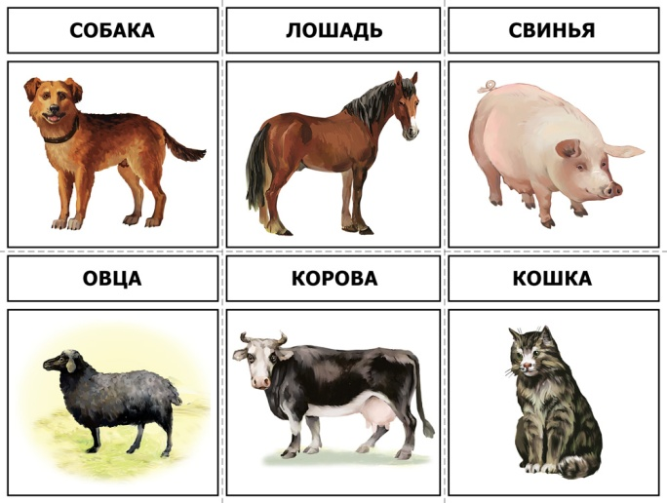
5. Картинки диких и домашних животных
Домашние животные

Slide 8
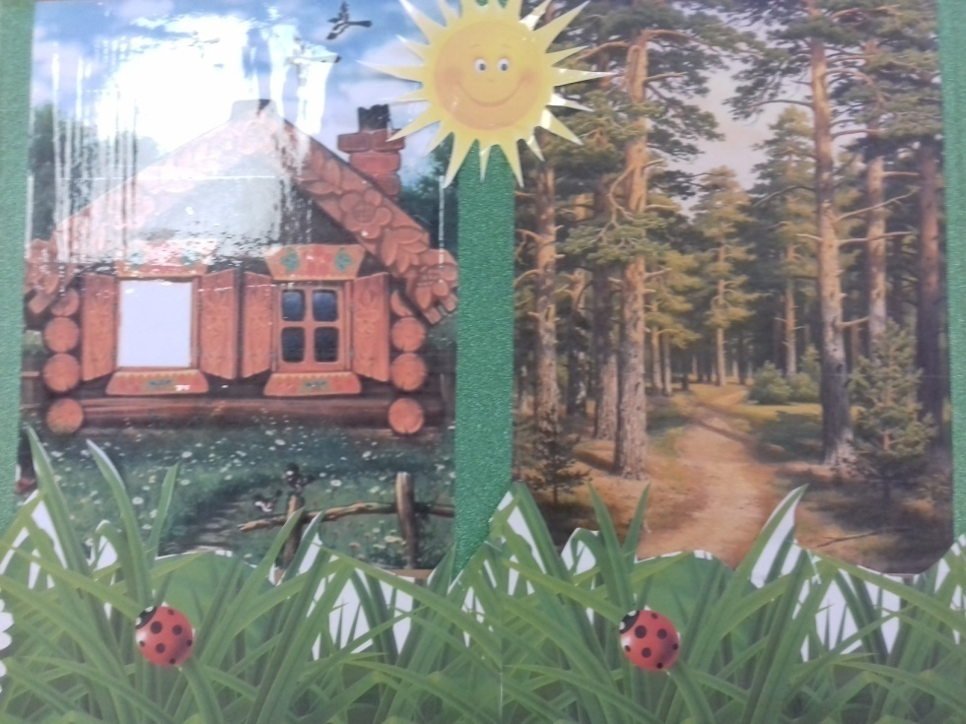
Технология изготовления:
Шаг 1
Приклеиваем на коробку два игровых поля

Slide 9
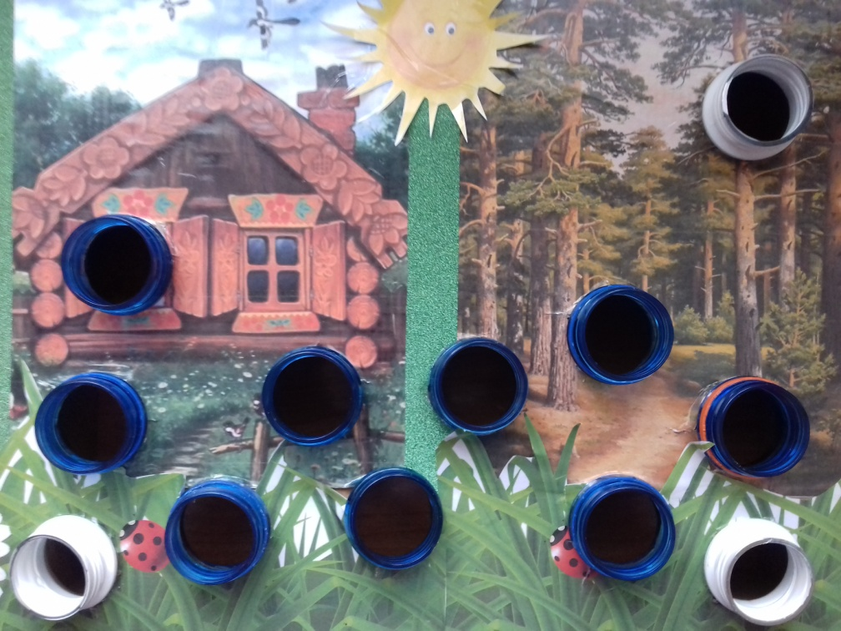
Шаг 2
Делаем прорези по размеру горлышек от бутылок и вставляем их, предварительно промазав клеем момент.

Slide 10
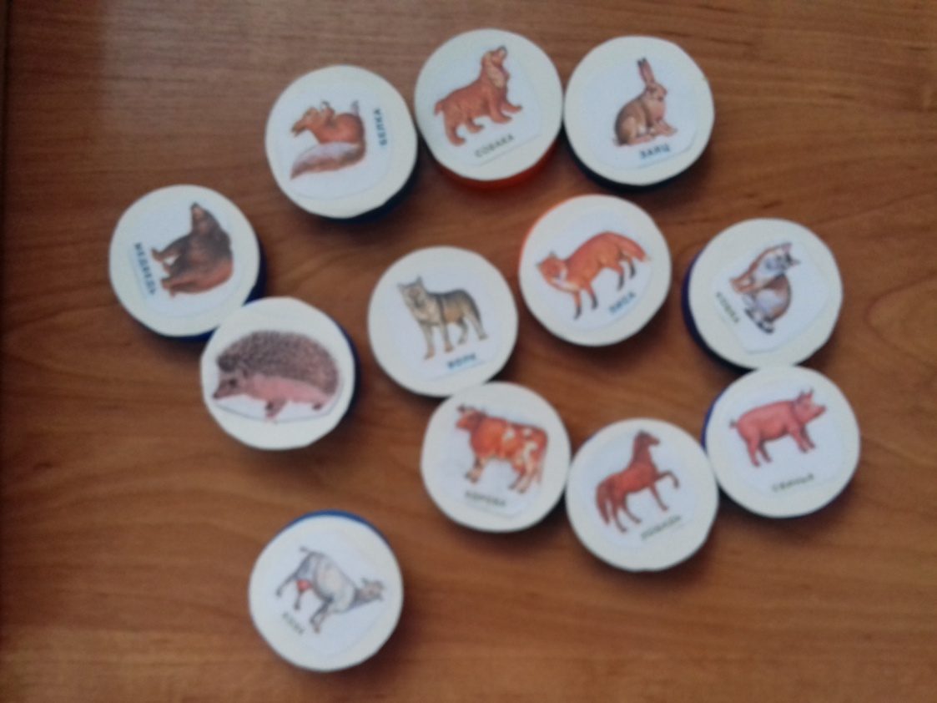
Шаг 3
На крышки от бутылок приклеиваем
картинки животных.

Slide 11
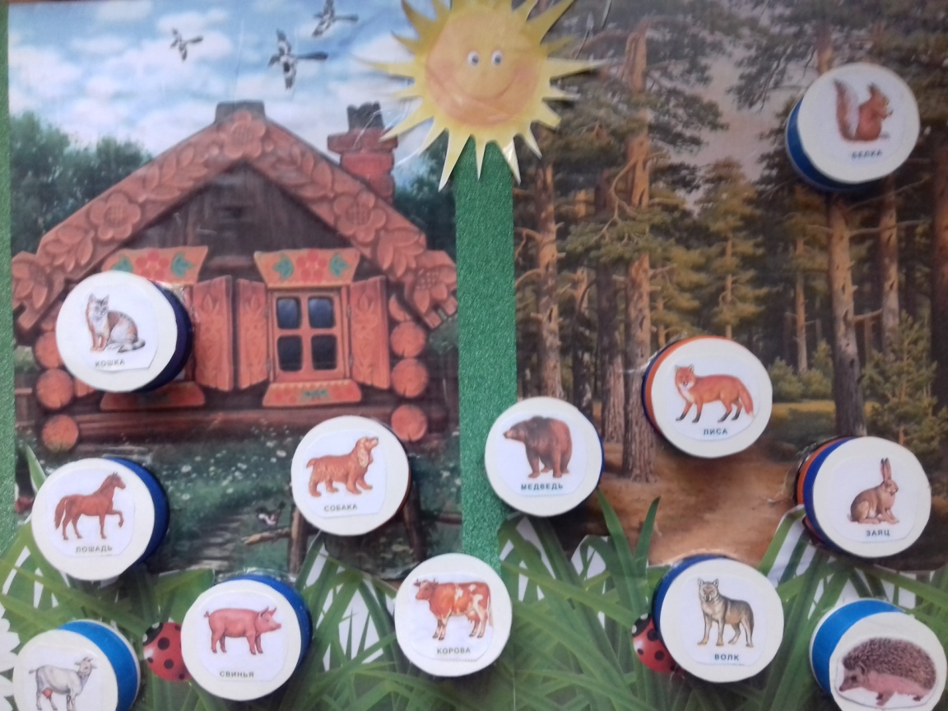
Игра готова

Slide 12
Правило игры
Воспитатель предлагает детям взять
крышечку с животным, назвать
это животное и
«поселить» его там, где оно живёт.
Если это дикое животное, то ребёнок прикручивает крышечку на игровое поле «лес», а если домашнее на игровое поле «деревня».
Игру можно усложнить, предложив детям отгадать загадки о животных и «поселить» их там где они живут.

Slide 13
Спасибо за внимание

